Slide 1
TRƯỜNG TH SỐ 1 PHƯỚC HIỆP
Tiếng Việt
Giáo viên: Lê Thị Xuân Diễm
Lớp: 1A

Slide 2
Thứ Năm ngày 9 tháng 11 năm 2023
Tiếng Việt
Ôn tập ( tiết 2)

Slide 3
TRÒ CHƠI LẬT MẢNH GHÉP
1
1
2
2
3
3
4
4
5
5
6
6
7
7
8
8
9
9
10
10

Slide 4
Ngày chủ nhật
Qua nhà bà
Cậu rót trà
Mẹ bày mứt.
Quay về

Slide 5
Ba xẻ mít
Chị quét nhà
Rồi nhặt rau
Ngày hết mau.
Quay về

Slide 6
Ba bật nhạc
Út vui hát
Ngày chủ nhật
Thật là vui.
Quay về

Slide 7
Ba bật nhạc
Quay về

Slide 8
mứt dừa
Quay về

Slide 9
quét nhà
Quay về

Slide 10
ngày chủ nhật
Quay về

Slide 11
kết đôi
Quay về

Slide 12
ca hát
Quay về

Slide 14
Tập viết

Slide 15
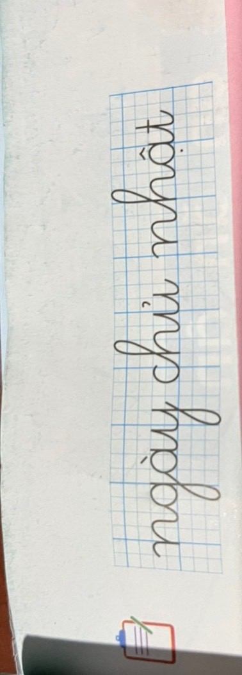

Slide 17
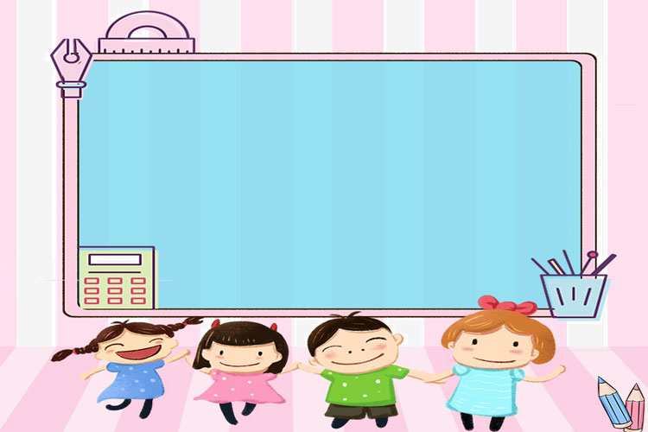
Thư giãn

Slide 19
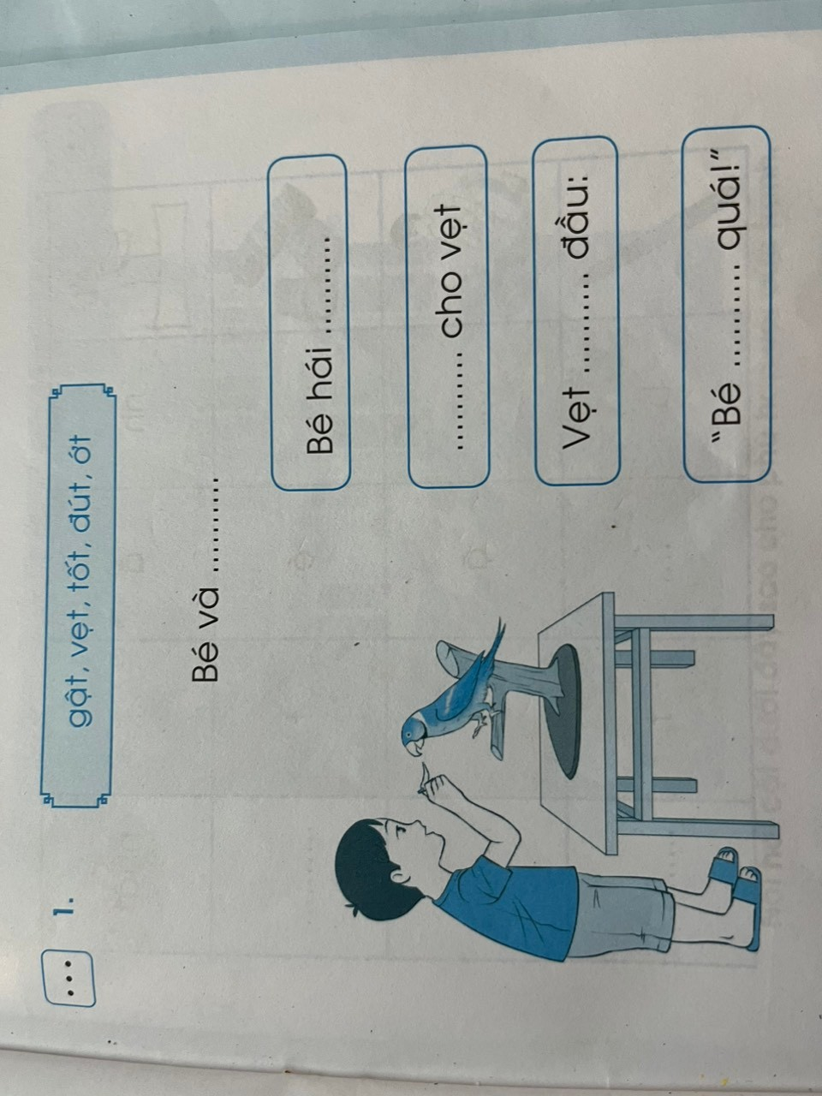

Slide 20
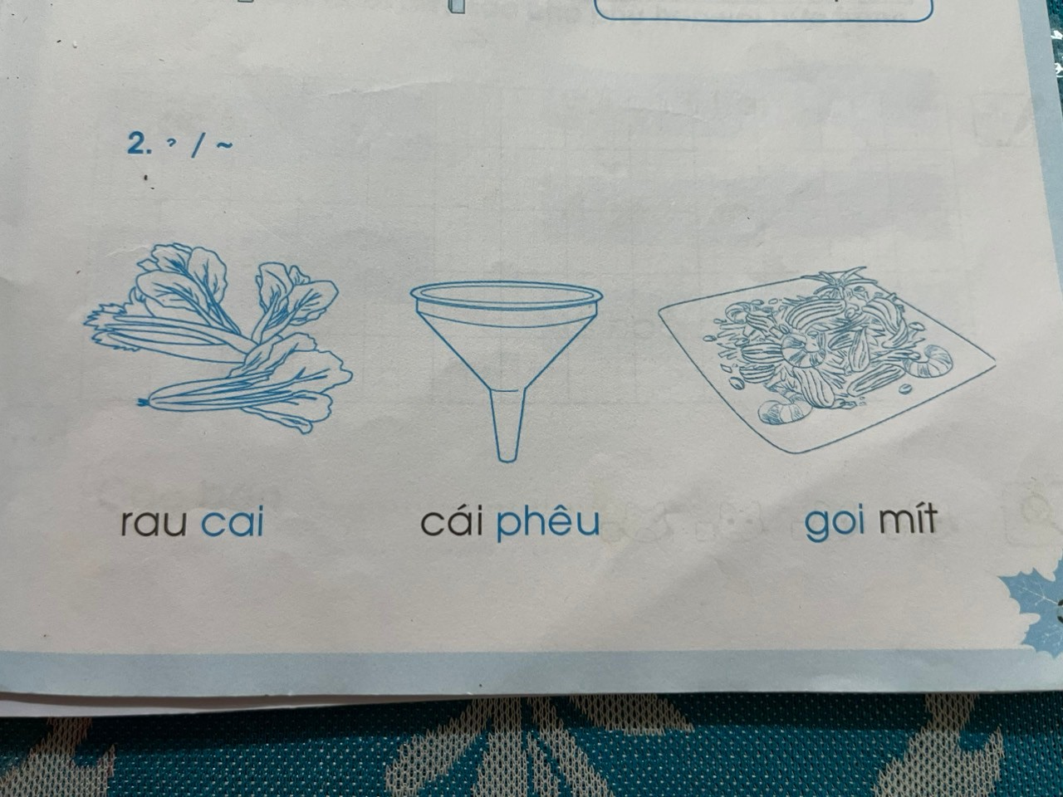

Slide 21
Tập chép

Slide 22
bút chì, mứt dừa, cái sọt, lá lốt, cái thớt

Slide 23
Vận dụng

Slide 24
Luyện nói về chủ đề:
Ngày chủ nhật
* Gợi ý: - Ngày chủ nhật ở nhà em làm gì ?
- Em có được đi chơi ở đâu không ?
- Em có thích ngày chủ nhật không?

Slide 25
Chào tạm biệt các em !

